Slide 2
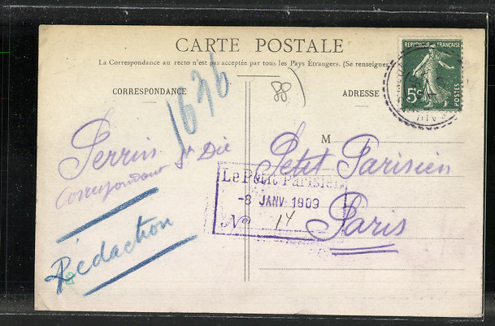

Slide 3
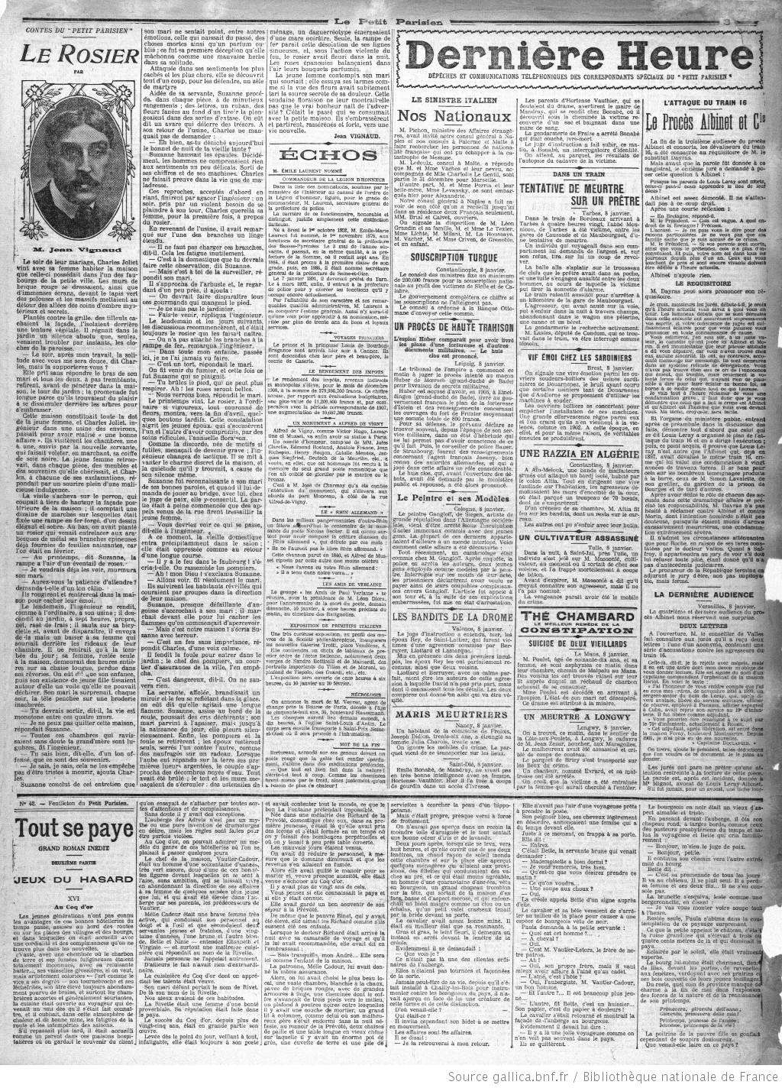

Slide 4
Maris meurtriers
Le Petit Parisien du 9/01/1909 n° 11760 p 3.
«Saint Dié 8 janvier
Emile BONNABÉ de Mandray ne vivait pas en très bonne intelligence avec sa femme, Hortense VAUTHIER. Hier il l’a tuée à coups de gourdin dans un accès d’ivresse.
Les parents d’Hortense VAUTHIER qui se doutaient du drame avertirent le maire de Mandray qui se rendit chez BONNABÉ, où il découvrit sous la cheminée, la victime recouverte d’un sac et baignant dans une mare de sang.
La gendarmerie de Fraize a arrêté BONNABÉ qui était couché, ivre-mort.
Le juge d’instruction a fait subir ce matin à BONNABÉ un interrogatoire d’identité.
On attend au parquet les résultats de l’autopsie de la victime ».

